Slide 1
LA COMUNICACION
  ¿QUE S LA COMUNICACIÓN?

Slide 2
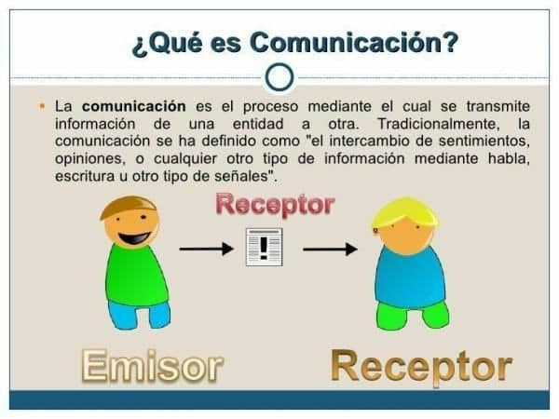
¿QUE ES LA COMUNICACIÓN?

Slide 3
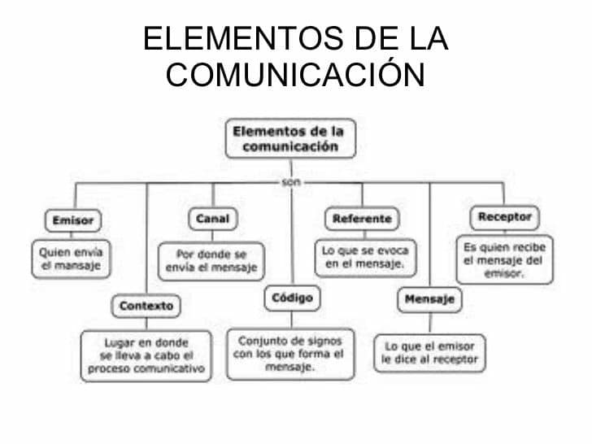
ELEMENTOS DE LA COMUNICACION

Slide 4
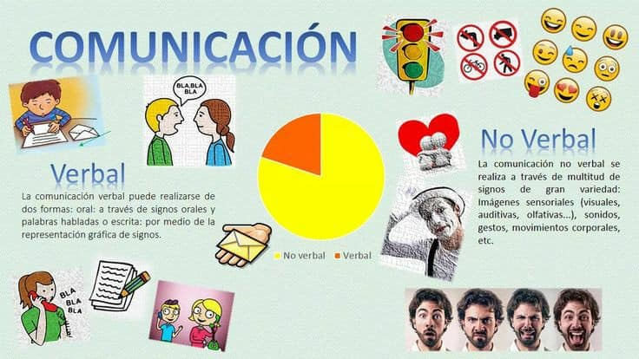
COMUNICACIÓN VERBAL Y NO VERBAL

Slide 5
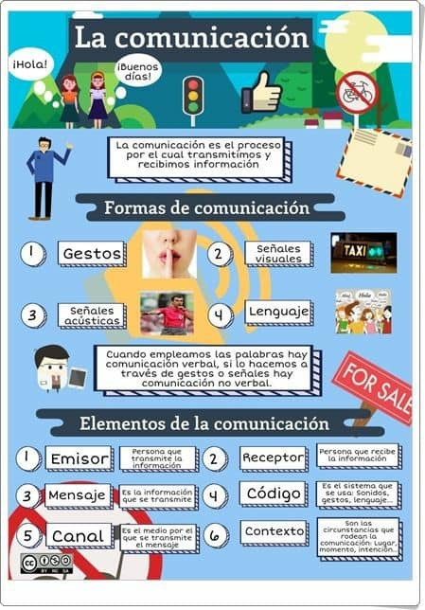
FORMAS DE COMUNICACION

Slide 6
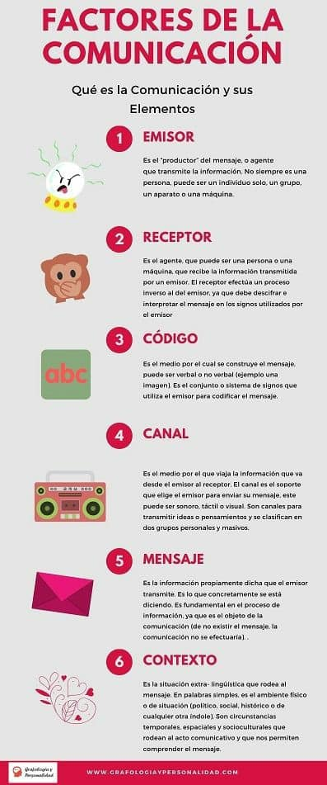

Slide 7
